Slide 1
Мудрость пословиц и поговорок
Резникова Елена Владимировна, воспитатель группы продлённого дня ГБОУ №339
г. Санкт-Петербург.

Slide 2
Цель: рассказать о ценности пословиц и поговорок; способствовать расширению кругозора и обогащению словарного запаса учащихся.
Задачи:
1. Развитие интеллектуальных и творческих способностей учеников.
2. Выработать умения обоснованного употребления пословиц в речи;;
3. Прививать интерес к устному народному творчеству.;
4.Речевое развитие и обогащение словаря учащихся.

Slide 3
Великие писатели о пословицах:
«Чтение сборника пословиц составляет для меня одно из любимых – не занятий, но наслаждений» Л.Н.ТОЛСТОЙ
«Наши пословицы значительнее пословиц всех других народов… В них отразилось много свойств наших; в них всё есть: издёвка, насмешка, попрёк, - словом, всё шевелящее и задирающее за живое… Все великие люди, от Пушкина до Суворова и Петра, благоговели перед нашими пословицами» Н.В. ГОГОЛЬ
«Русский народ создал огромную литературу: мудрые пословицы и хитрые загадки… Напрасно думать, что эта литература была плодом народного досуга. Она была достоинством и умом народа. Она становила и укрепляла его исторической памятью, праздничными одеждами его души и наполняла глубоким содержанием всю его размеренную жизнь, текущую по обычаям и обрядам, связанным с его трудом. Природой и почитанием отцов и дедов» А.Н. ТОЛСТОЙ

Slide 4
Пословицы — это краткие изречения, выражающие житейскую мудрость народа.
Поговорка, как и пословица, — остроумное, меткое народное суждение, краткое по форме.
Чем же отличаются пословицы от поговорок?
Пословица — законченная мысль, поговорка — только часть суждения.

Slide 5
Отгадайте, где пословица, а где поговорка?
Человек без Родины – что соловей без песни. Пословица
Как сыр в масле катается. (Поговорка)
Не тот хорош, кто лицом пригож, а тот хорош, кто на дело гож. (Пословица)
Готовь сани летом, зимой - телегу. (Пословица)
Говорит - что рублём дарит. (Поговорка)

Slide 6
Жил-был мальчик Петя Солнцев. Не был он ни умным, ни глупым, ни отличником, ни двоечником, ни ленивым, ни трудолюбивым. Средний был мальчуган.
Однажды Пете задали много уроков. Но его так одолела лень, что он сначала час читал книгу, потом тридцать минут смотрел телевизор, а потом пошел с друзьями играть в футбол. Он играл так долго, что, придя домой, не имел уже ни сил, ни времени и ни желания делать уроки. И Петя решил их не делать.
На следующий день, когда мальчик пошел в школу, была контрольная. Петя получил двойку, потому что он совсем не учил уроки.
Всему своё время; Делу – время, а потехе – час; Лень – прежде тебя родилась.

Slide 7
Некоторые люди, когда опаздывают на работу, нарушают правила и проезжают на красный сигнал светофора. За это их останавливает работник ГАИ и штрафует. И они еще больше опаздывают на работу.
Тише едешь, дальше будешь.
Жил-был бедный художник. У него было много друзей. Однажды он заболел. Ему нужна была дорогая операция, но у него не было денег. Тогда все его друзья привезли деньги. Художнику сделали операцию, и он выздоровел.
Не имей сто рублей, а имей сто друзей.

Slide 8
Игра «Путаница»
1 команда
Ш Е П С О И Ш П Ь - Е Й Д Ю Л Ш Е Ш И М Ь С А Н.
Поспешишь – людей насмешишь.
2. Л О Ч К Н И О Д Л Е – Г Л Й У Я М Л Е С О
.
Кончил дело – гуляй смело!
2 команда
1. У С А Х А Р Т З А Л Г А Е К И Л И В.
У страха глаза велики.
2. Л О Ч К Н И О Д Л Е – Г Л Й У Я М Л Е С О.
Кончил дело – гуляй смело!

Slide 9
Игра «Потерянные слова»
• Ученье свет, а…..
неученье – тьма
• Волков бояться …..
в лес не ходить
• По одёжке встречают ,а…
по уму провожают
• Как аукнется …
так и откликнется
• В гостях хорошо, а ….
дома лучше
• Слово - серебро, а …..
молчание – золото

Slide 10
В какой поговорке насекомое превращается в млекопитающее?
Делать из мухи слона.
Согласно какой поговорке слова находятся в кармане?
За словом в карман не полезет.
О какой пословице вспоминают, когда хотят сказать, что встающий рано утром человек успевает больше сделать за день?
Кто рано встаёт тому Бог подаёт.
Согласно какой поговорке зубы могут находиться не во рту?
Положить зубы на полку.

Slide 11
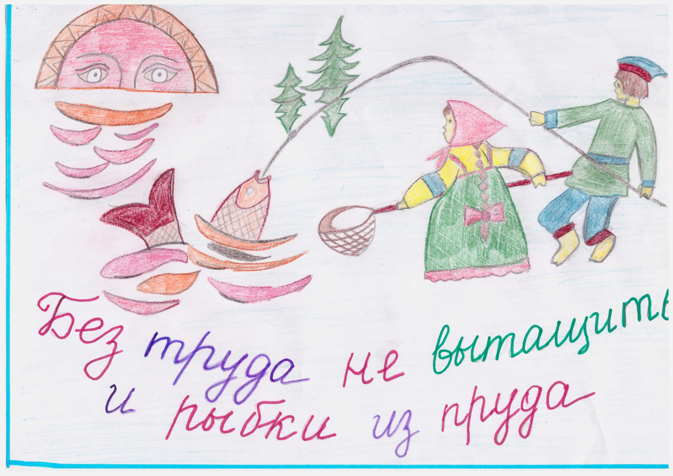
Игра «Пословицы в рисунках»

Slide 12
Игра «Выбери пословицу»
Век – жизнь человека. Учиться можно в течение всей жизни, каждый день приносит новые знания. Так говорят в качестве доброго совета постоянно учиться или в шутку, когда узнают что-либо новое, чего до сих пор не знали.
- Век живи, век учись;
- Ученья корень горек, да плод сладок;
-Ученье свет, да неученье – тьма.
Если бояться трудностей или опасных последствий, то не стоит и начинать какое-либо дело. Так говорят, чтобы подбодрить себя или кого-то, когда решаются какое-либо опасное или неизвестное дело, связанное с риском.
- Волков бояться – в лес не ходить;
- Дело мастера боится;
- Чем дальше в лес, тем больше дров.

Slide 13
Игра « Знаток»
• Если своя, то не тянет. ноша
• Приходит во время еды аппетит
• Без труда из водоёма не вытащишь. рыбку
• Дорога к обеду. ложка
• По нему провожают. ум
• Города берёт. смелость

Slide 14
Молодцы!

Slide 15
Список литературы
Лупоядова Л. Ю., Якимович И. Г. «Копилка классного руководителя» Брянск: Курсив, 2004.
Ожегов С. И., Шведова Н. Ю. «Толковый словарь русского языка» , М. АЗЪ, 1995.
Гридина В. Т., Завязкин О. В. «Читай, рассуждай, отгадывай», М.; БАО-ПРЕСС, 2005.
«Группа продлённого дня: 3-4 классы/Авт. -сост. Л. И. Гайдина, А. В. Кочергина. М.; ВАКО, 2008
Загребина Г. В. «Давай устроим праздник! Игры, конкурсы, забавы для младших школьников». Ярославль: Академия развития: Академия Холдинг, 2002.

